Slide 1
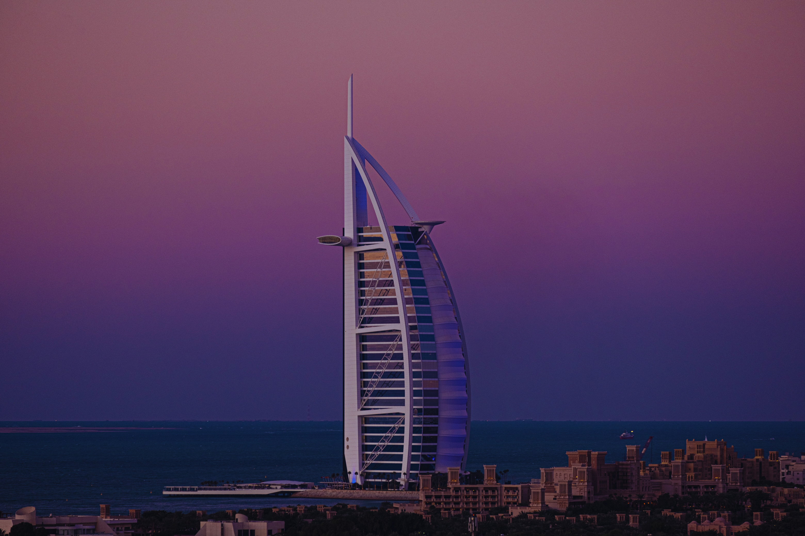
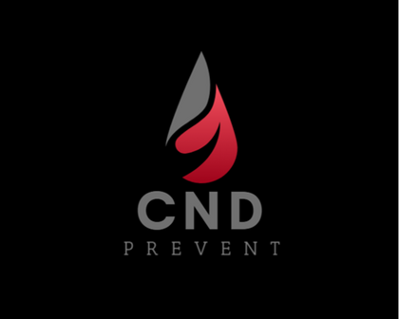
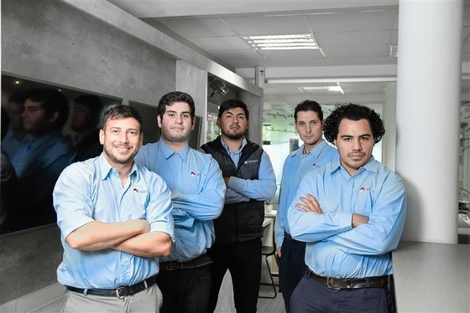
CND PREVENT
Ezequiel Conde
Director

Slide 2
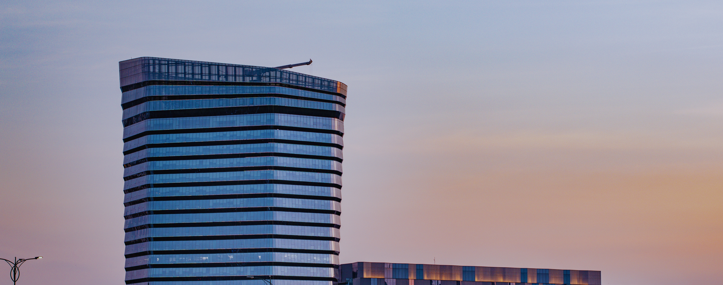
Acerca de
CND Prevent
Nos especializamos en la detección y prevención de incendios. Nuestros servicios de detección de incendios están diseñados para proteger vidas, propiedades, fabricas, laboratorios, etc.
Con años de experiencia en el sector, nuestro equipo de expertos trabaja estrechamente con nuestros clientes para proporcionar soluciones personalizadas y efectivas.
Detección de Incendio
Sistemas Integrados

Slide 3

Vision
Al detalle.
"Ser líderes en la industria de la seguridad contra incendios en Argentina, reconocidos por nuestra excelencia en la calidad de nuestros productos y servicios, nuestra innovación y nuestra dedicación a la seguridad y bienestar de la comunidad. Buscamos ser un socio confiable y valorado por nuestros clientes, y contribuir al desarrollo de una sociedad más segura y protegida."
Seguridad
Calidad
Be Smart
Ante todo.
En servicios.
Mejora continua.

Slide 4
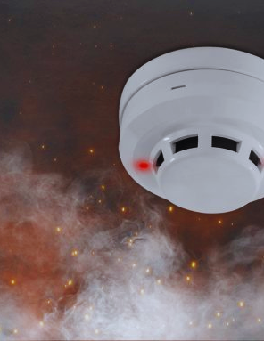
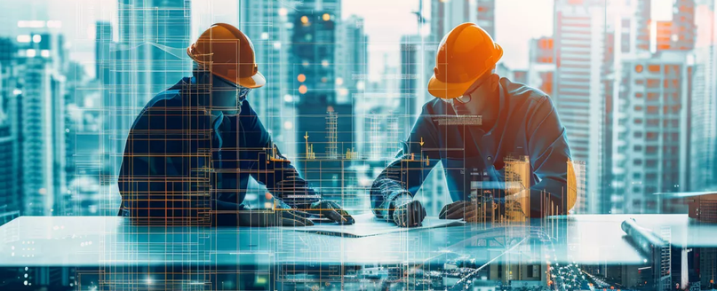
Misión
Compromiso.
“Nuestra misión es proteger vidas y propiedades mediante la provisión de soluciones innovadoras y efectivas de detección y prevención de incendios. Nos comprometemos a brindar servicios de alta calidad, basados en la experiencia y la tecnología, para garantizar la seguridad y tranquilidad de nuestros clientes.”

Slide 5
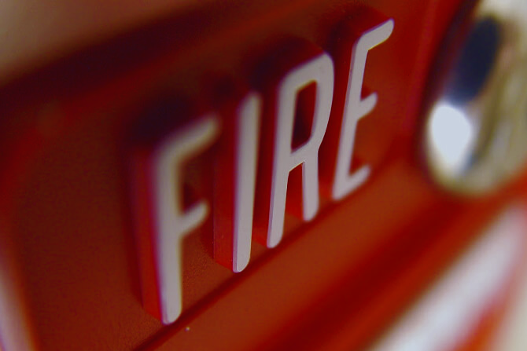
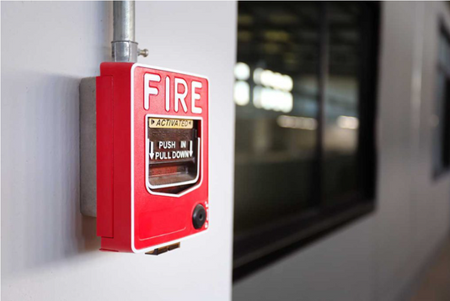
Valores
Seguridad: Priorizamos la seguridad y bienestar de nuestros clientes y empleados.
Innovación: Buscamos constantemente nuevas formas de mejorar nuestros productos y servicios.
Calidad: Nos comprometemos a brindar servicios de alta calidad y productos confiables.
Integridad: Actuamos con integridad y transparencia en todas nuestras operaciones.
Responsabilidad: Asunción de responsabilidad por nuestros actos y decisiones.
Enfocados en la seguridad y bienestar de los clientes.

Slide 6

Nuestros Servicios
Sistema de Gestion de Calidad
SGC
Estamos alineados con la norma ISO 9001, lo que garantiza nuestro compromiso con la calidad y la seguridad.
Certificación de productos UL: Los productos comercializados han sido probados y certificados por Underwriters Laboratories (UL), una organización global de seguridad, para garantizar que cumplen con estándares de seguridad específicos. Esta certificación indica que el producto ha sido evaluado para riesgos como incendios, descargas eléctricas y peligros mecánicos, y se considera seguro para su uso

Slide 7
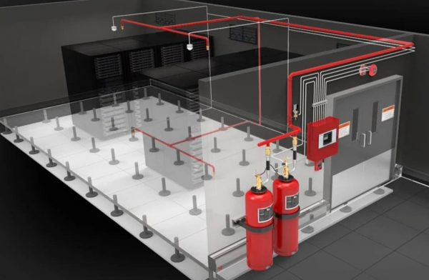
Nuestros Servicios
Diseño e instalación
01.
Ingenieria de detalle.
Nuestros servicios de ingeniería en detección de incendios están diseñados para detectar incendios en sus primeras etapas, minimizando el riesgo de daños y pérdidas cumpliendo con las normas NFPA.
Análisis de riesgos y evaluación de necesidades
Diseño de sistemas de detección de incendios adaptados a cada cliente
Instalación de detectores de humo y calor, paneles de control, sirenas y otros componentes
Pruebas y puesta en marcha del sistema

Slide 8
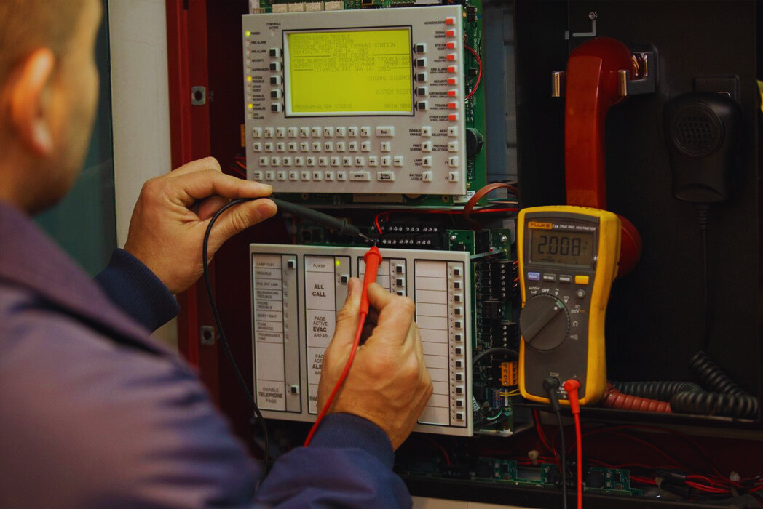
Nuestros Servicios
Mantenimiento y Reparación
02.
Mantenimiento preventivo y correctivo.
Nuestro equipo de técnicos altamente capacitados se encarga del mantenimiento y reparación de sus sistemas de detección de incendios, extincion por agua, agentes limpios, asegurando que siempre estén funcionando correctamente.
Inspecciones y pruebas regulares de los sistemas de detección de incendios, extincion por agua y agentes limpios.
Mantenimiento y reparación de detectores de humo y calor, sirenas, paneles de control y otros componentes
Actualización de software y firmware para garantizar la compatibilidad y seguridad
Planes de mantenimiento y cumplimiento de las normas NFPA

Slide 9

Nuestros Servicios
Inspecciones y auditorías.
03.
Normativa
Realizamos inspecciones y auditorías de seguridad para identificar posibles riesgos de incendio y proporcionar recomendaciones para mejorar la seguridad.
Inspecciones y pruebas regulares de los sistemas de detección de incendios
Mantenimiento y reparación de detectores de humo y calor, sirenas, paneles de control y otros componentes
Actualización de software y firmware para garantizar la compatibilidad y seguridad
Planes de mantenimiento y cumplimiento de las normas NFPA

Slide 10
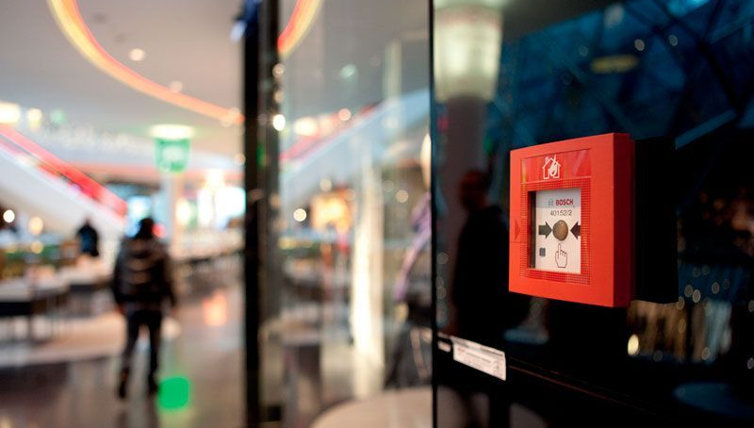

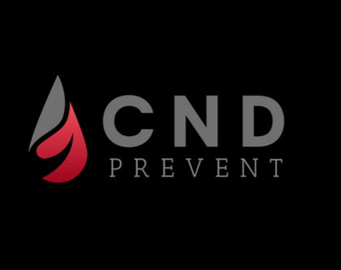
Servicios Adicionales
A nuestro equipo le apasiona lo que hace, por eso...
·Servicios de Emergencia: Disponibles 24/7 para responder a emergencias y reparar sistemas de detección de incendios.
·Capacitación y Entrenamiento: Ofrecemos capacitación y entrenamiento para el personal de seguridad y mantenimiento para garantizar que estén familiarizados con los sistemas de detección de incendios.
·Análisis de Riesgos: Realizamos análisis de riesgos para identificar posibles vulnerabilidades en los sistemas de detección de incendios y proporcionar recomendaciones para mejorar la seguridad.
·Asistencias Técnicas: Reparación o puesta en marcha de sistemas de detección de incendio.
Estamos aquí para ayudarte a proteger tu vida y propiedades.

Slide 11

Industrias
Planta Textil Glava
Ledesma – La torcaza
Nucleoelectrica
Clientes que confian
en nosotros
Central Nuclear Atucha I
Central Nuclear Atucha II
Metalurgica
MMA - Motomecanica Arg.
Su confianza es fundamental para nosotros y nos motiva a seguir innovando y mejorando nuestros servicios...
Gracias por elegirnos como su socio en la seguridad contra incendios.
Pharma
Laboratorio Bayer Pilar 1
Laboratorio Bayer Pilar 2
Laboratorio Sanofi
Building
SDI – Instalaciones
RP GROUP
Centro Turistico
Fundacion Temaiken

Slide 12







Clientes que confian
en nosotros
Nuestros clientes son tan maravillosos que nos permitieron otorgar su tiempo y datos para que ustedes puedan obtener referencias de nuestra Calidad de servicios…
Miguela Delgado
miguela.delgado@bayer.com
Emmanuel Taddei
etaddei@na-sa.com.ar
Pascual Visciglia
Pascual.Visciglia@sanofi.com
Carlos Pastor
carlos.pastor.ext@bayer.com
Cristian Mendizabal
cmendizabal@na-sa.com.ar
Claudio Rojas
crojas@tuteurgroup.com
Dario Struc
SD-Instalaciones@hotmail.com
Sebastian Vidal
SVidal@temaiken.org.ar
Guillermo Longoni
latorcaza@ledesma.com.ar

Slide 13

Termoelectricas y Nucleoelectricas
Organizaciones generadoras de electricidad
Centros Turisticos
Ecoparques, Shopping y Recreación.
En conjunto
La detección de incendio y la extinction por agua es una actividad crucial que se desarrolla en diversos sectores, garantizando la seguridad de personas y bienes.
Estos son algunos de los sectores donde podemos trabajar en conjunto...
Pharma y Hospitalarios
Farmacéuticas, Laboratorios, Clínicas, Sanatorios y Compañías Medicas
Automotriz, Metalurgicas e Industrias
Manufacturas, plantas de producción y depósitos
Hoteleria y Residenciales
Building y Apartamentos

Slide 14

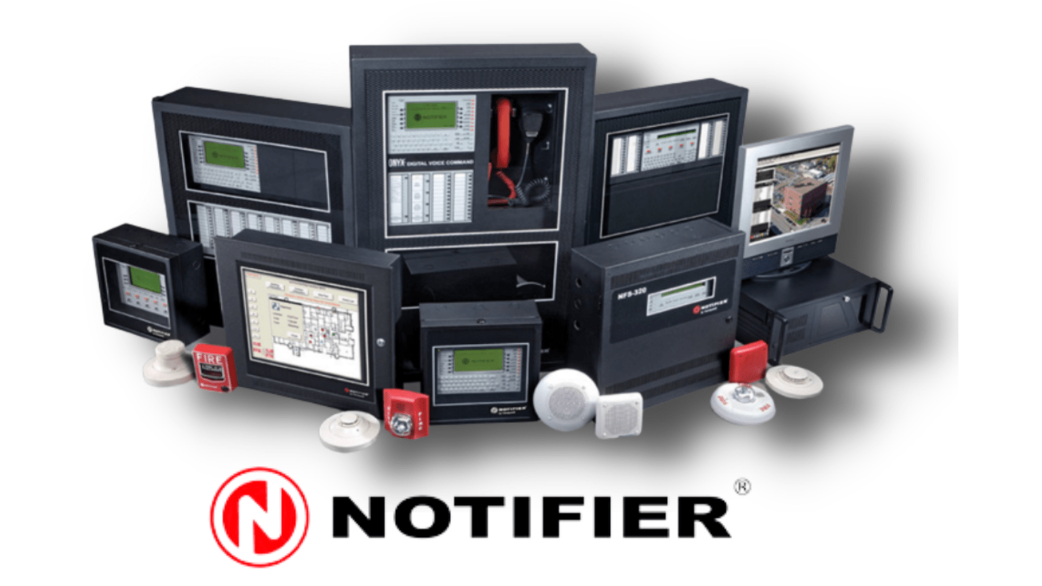
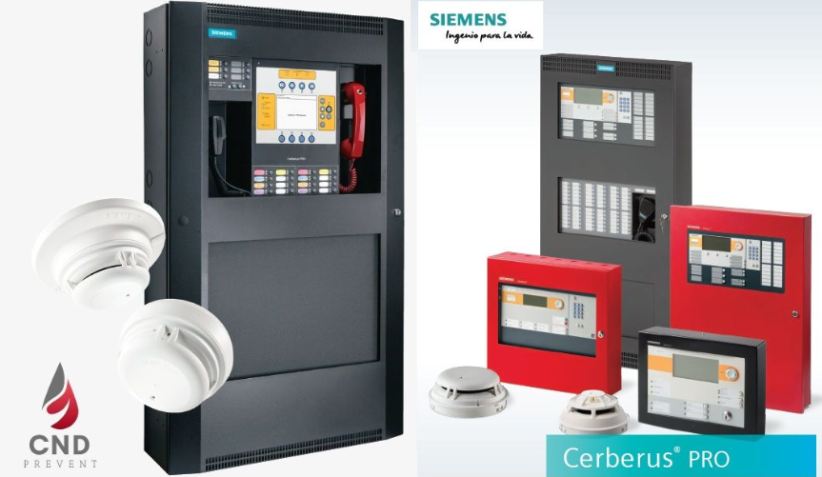
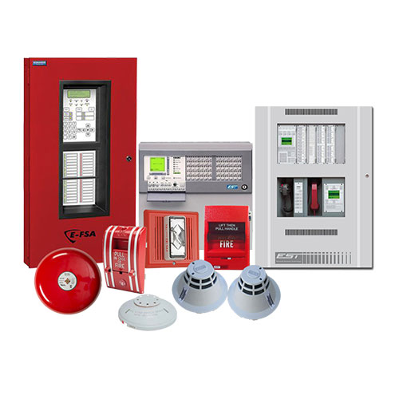
Nuestras Licencias y Certificaciones
Para garantizar la Calidad en nuestros servicios, estamos certificados y contamos con las licencias de las siguientes marcas….
Licencia y Certificacion Notifier y Fire-lite
Verifier Tools
CLSS
Sistema Onyx + Onyxwork
FS-Tools
Licencia y Certificacion Siemens
Cerberus Pro Modular
Cerberus Pro Compacta
DMS
Licencia y Certificacion Edwards
EST-3
IO
Fireworks

Slide 15
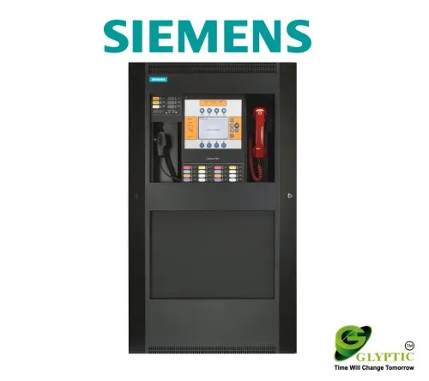
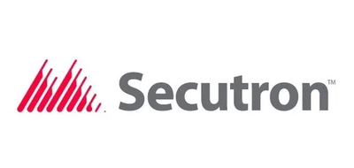
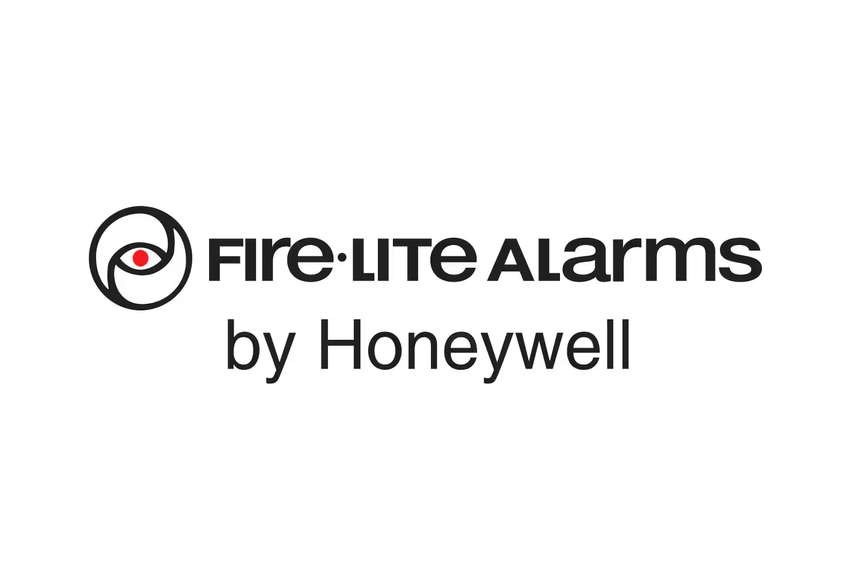
Productos
Los productos que comercializamos están diseñados para detectar incendios en sus primeras etapas, proporcionando una alerta temprana para evacuar el área y llamar a los servicios de emergencia
Trabajamos con una amplia gama de productos y marcas.
Entre ellas están...

Slide 16
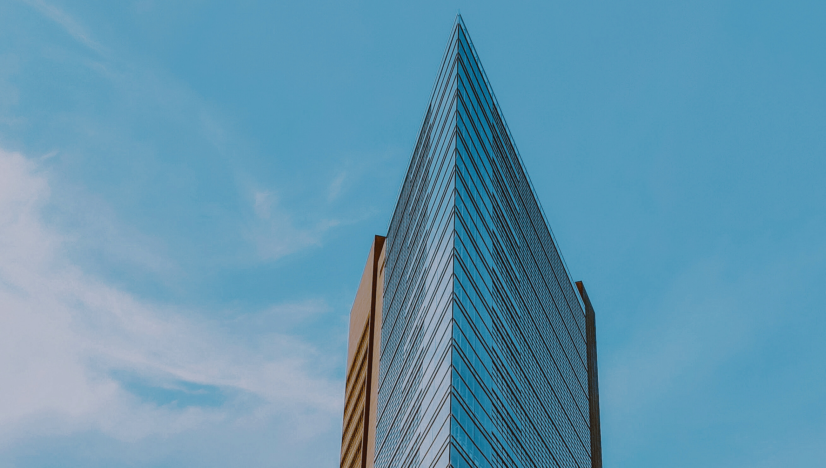
Contáctanos
para mas información
Preguntas? Comentarios? Inquietudes?
Contáctanos para hablar de lo que quieras o simplemente escribinos para saludarnos. Nos encantan los cafés virtuales o presenciales y siempre agradecemos la oportunidad para conocernos.
Telefono.
Email
Online
+54 9 11 2868-4175
econde@cndprevent.com
www.linkedin.com/in/cnd-prevent
info@cndprevent.com

